Slide 1
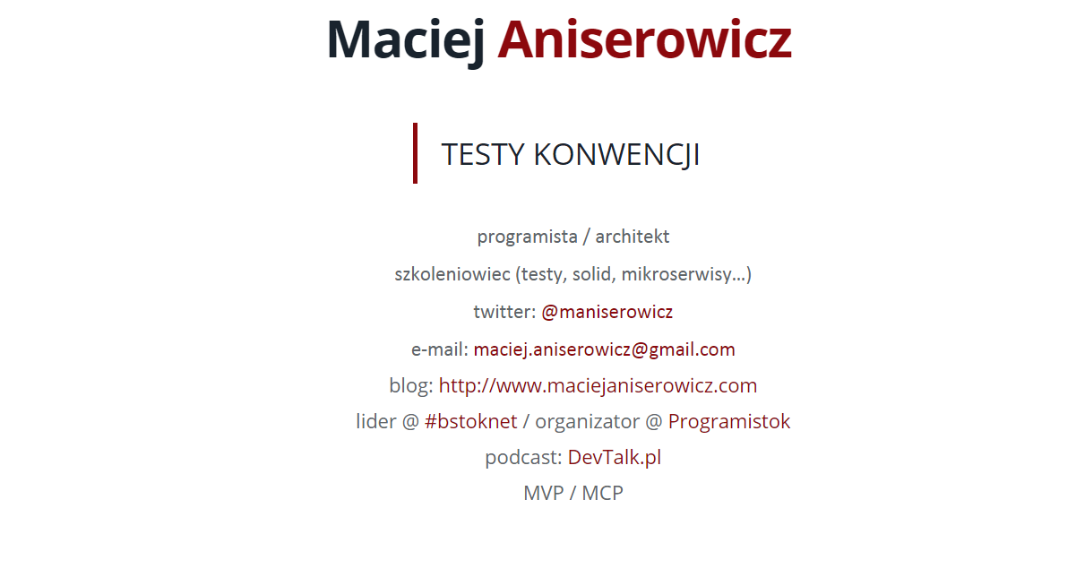

Slide 2


Slide 3
Agenda
Brian, the 15k Junior Developer
Co to są testy konwencji?
Przykłady zastosowania

Slide 4
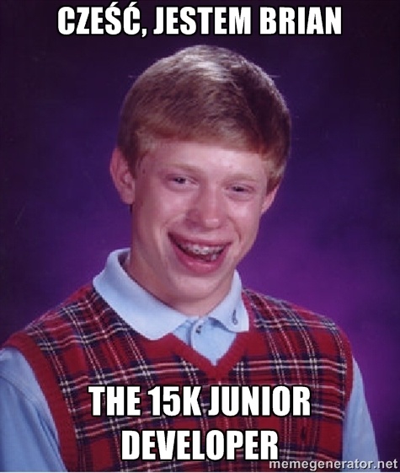

Slide 5
Co to są testy konwencji?
„kompilator” dedykowany dla systemu
wymuszają stosowanie "coding guidelines"
pilnują struktury projektu/klas
wykrywają błędy występujące w skali całego systemu
weryfikują proces pisania kodu

Slide 6
Demo - struktura klas
Brajanie,
napisz klasę dostępu do danych użytkowników
użytkownik ma Id, Username oraz IsActive

Slide 7
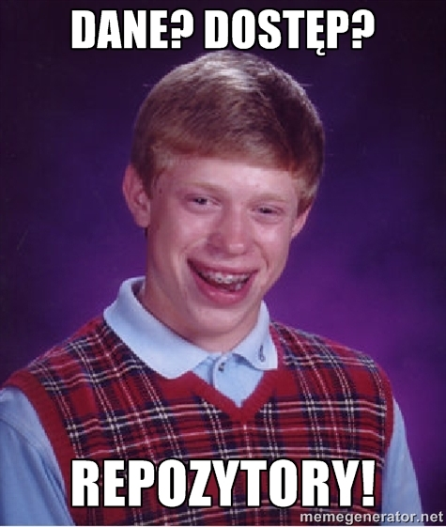

Slide 8
Demo - struktura klas - uwagi
trzeba wiedzieć skąd załadować typy
konieczna znajomość Assemblies
AppDomain.CurrentDomain.GetAssemblies()...
...nie zawsze wystarcza...
...bo nie ma pewności że interesujące nas Assemblies są załadowane
wymagane jest sprawdzenie:
Assert.NotEmpty(data_access_classes)
żeby się upewnić, że mamy załadowane odpowiednie assemblies

Slide 9
Demo - konwencje nazewnicze (1)
Brajanie,
interfejsy powinny zaczynać się od I a nie kończyć na Interface

Slide 10
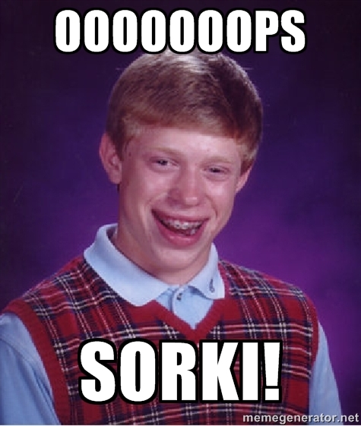

Slide 11
To tylko statyczna analiza kodu?
Nie tylko, o czym zaraz...
...ale nawet jeśli tylko to:
...bez dodatkowych narzędzi
...uruchamiane zawsze i wszędzie
...wersjonowanie w repozytorium
...możliwość re-użycia w wielu projektach (nuget?)
...większa potęga: reflection

Slide 12
Przykład - Dependency Properties
tested_application_has_activities()
activities_have_dependency_properties()
dependency_property_name_ends_with_Property()
dependency_property_owning_type_contains_property_with_the_same_name()
dependency_properties_are_browsable_in_designer()
dependency_properties_are_visible_in_designer()
dependency_properties_have_the_same_type_as_matching_property()
dependency_properties_have_declaringType_set_as_ownerType()
dwa wymagania niemożliwe do weryfikacji (nie da się przechwycić faktycznego wykorzystania DP)

Slide 13
Demo - wymagania bibliotek
Brajanie,
używamy NHibernate...
...klasa User musi mieć wszystkie properties oznaczone jako virtual

Slide 14
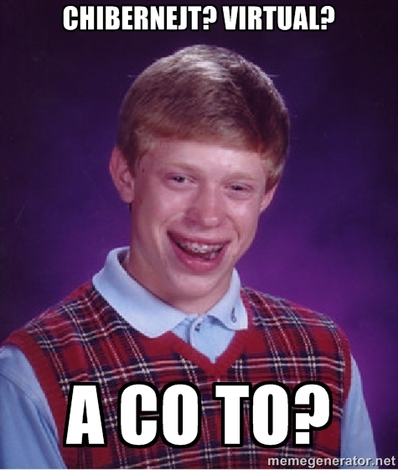

Slide 15
Tylko refleksja?
Nie, nie tylko refleksja
Mamy przecież dostęp do wszystkich plików w projekcie...

Slide 16
Demo - zawartość plików innych niż kod C#
Brajanie,
dodaj widok pobierający aktywnych użytkowników

Slide 17
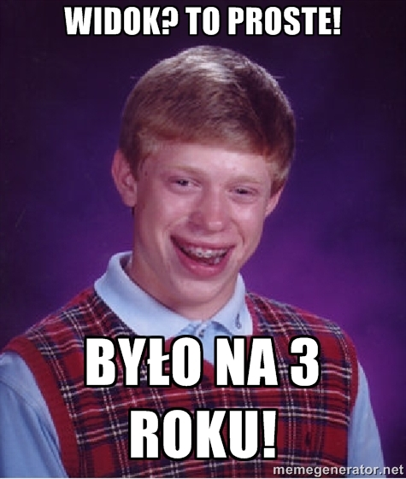

Slide 18
Inne przykłady (1)
wszystkie klasy z testami w assemblies z testami - publiczne
[EditorBrowsable] = Never dla wybranych metod (ukrywanie w Intellisense)
separacja warstw
"Repository" nie może być zależne od "Service"
"ViewModel" nie może być zależne od klasy z innego assembly
"Coding guidelines" (z użyciem CSharpSyntaxTree)
taby vs spacje
kolejność "usingów"
https://github.com/OmniSharp/omnisharp-roslyn/blob/master/tests/OmniSharp.Tests/CodingGuidelinesFacts.cs

Slide 19
Demo - struktura projektu (1)
Brajanie,
niestety dodany widok nie wdrożył się...
nie jest oznaczony jako Embedded Resource!

Slide 20
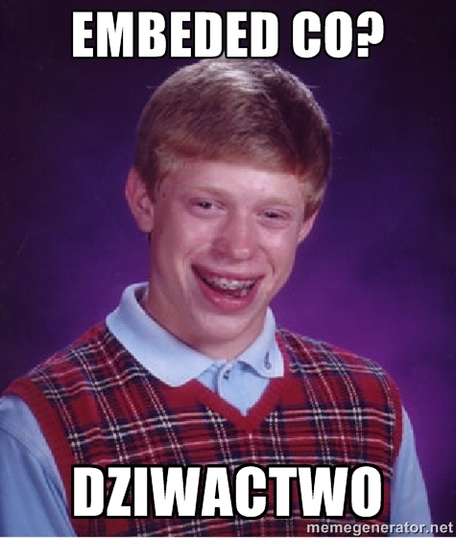

Slide 21
Demo - konwencje nazewnicze (2)
Brajanie,
dodaj kontroler wyświetlający dane użytkowników

Slide 22
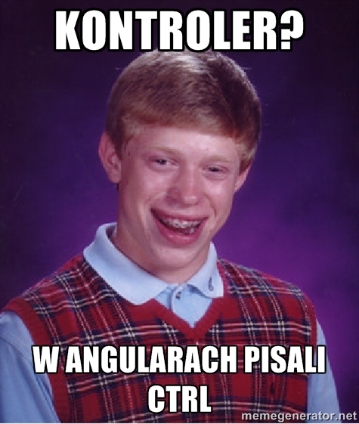

Slide 23
Demo - struktura projektu (2)
Brajanie,
dodaj widok cshtml wyświetlający aktywnych użytkowników

Slide 24
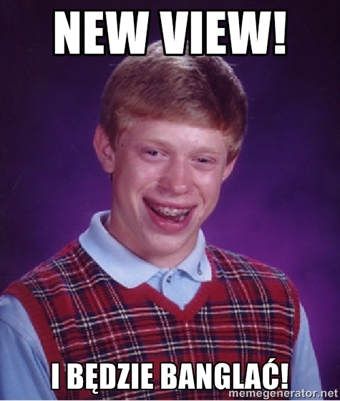

Slide 25
Demo - uruchamialność systemu (1)
Brajanie,
dodaj komunikację z zewnętrznym systemem

Slide 26
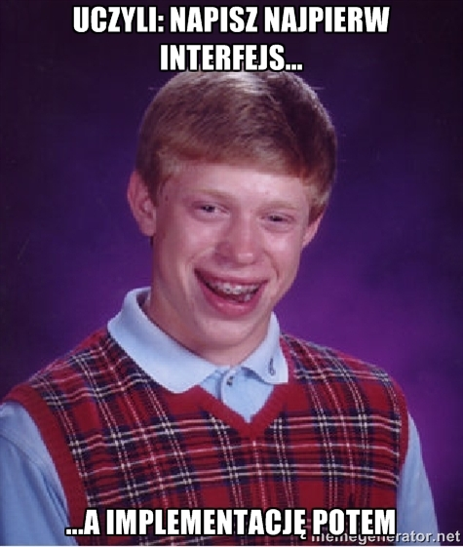

Slide 27
Demo - uruchamialność systemu (2)
Brajanie,
zainstaluj i skonfiguruj Autofac

Slide 28
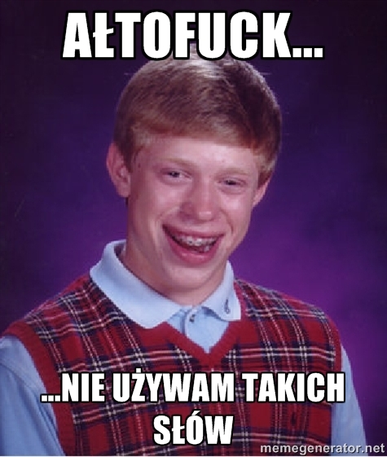

Slide 29
Demo - weryfikacja architektury
Brajanie,
będzie jazda, wchodzimy w CQRS!
tutaj obejrzy niech wstęp: http://www.maciejaniserowicz.com/video/
zamodeluj proces rejestracji użytkownika
z wysłaniem e-maila potwierdzającego

Slide 30
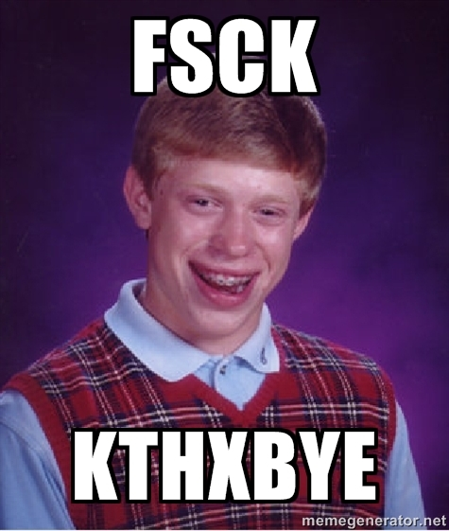

Slide 31
Inne przykłady (2)
wykrywanie zbędnych komentarzy
wykrywanie literówek
szczególnie "niepoprawnych potylicznie"
clock -> cock
public -> pubic
consultant -> conslutant
count -> cunt
...

Slide 32
Demo - method invocations
Brajanie,
do eventu po rejestracji dodaj datę rejestracji

Slide 33
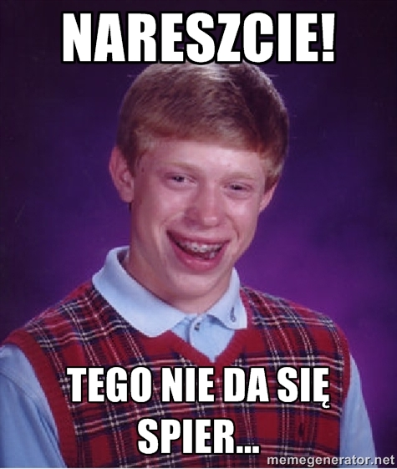

Slide 34
Narzędzia
dowolny framework do unit testów
brak dedykowanych bibliotek...
...bo i za bardzo nie ma czego w takowej zawrzeć
były próby:
Norman (https://github.com/kkozmic/Norman)
ConventionTests (https://github.com/kkozmic/ConventionTests)
zastępstwo/uzupełnienie narzędzi do statycznej analizy kodu...
...reguły napisane w kodzie
...zrozumiałe dla każdego
...możliwe do uzupełnienia dla każdego
nieustannie weryfikowane
intensywne wykorzystanie refleksji

Slide 35
Wyzwania
ładowanie odpowiednich assemblies do AppDomain
ignorowanie "cudzych" assemblies
.net framework
3rd party libs

Slide 36
Podsumowanie
narzędzia posortowane wg "potęgi" w walidacji reguł innych niż składnia języka:
testy
statyczna analiza kodu
kompilator

Slide 37
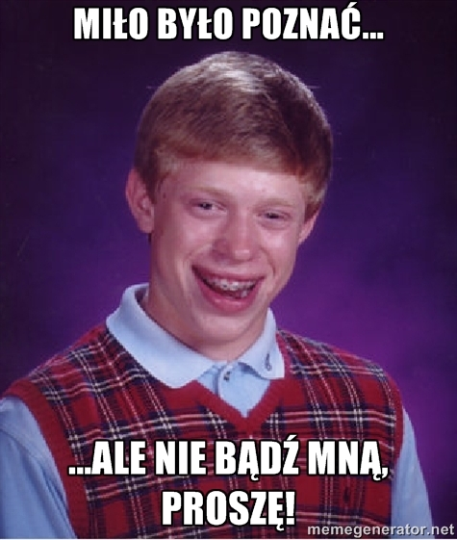

Slide 38
